Slide 1
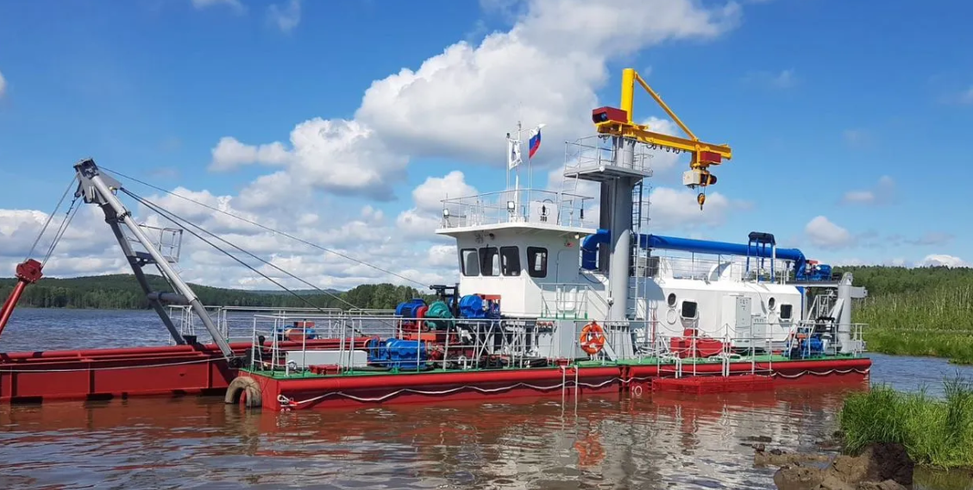
Продается
Земснаряд Ц480Д в комплекте с плавучим пульпопроводом
Изготовитель:
AО "ЦИMЛЯНСKИЙ
СУДOMEXAHИЧECKИЙ
ЗAВОД"

Slide 2
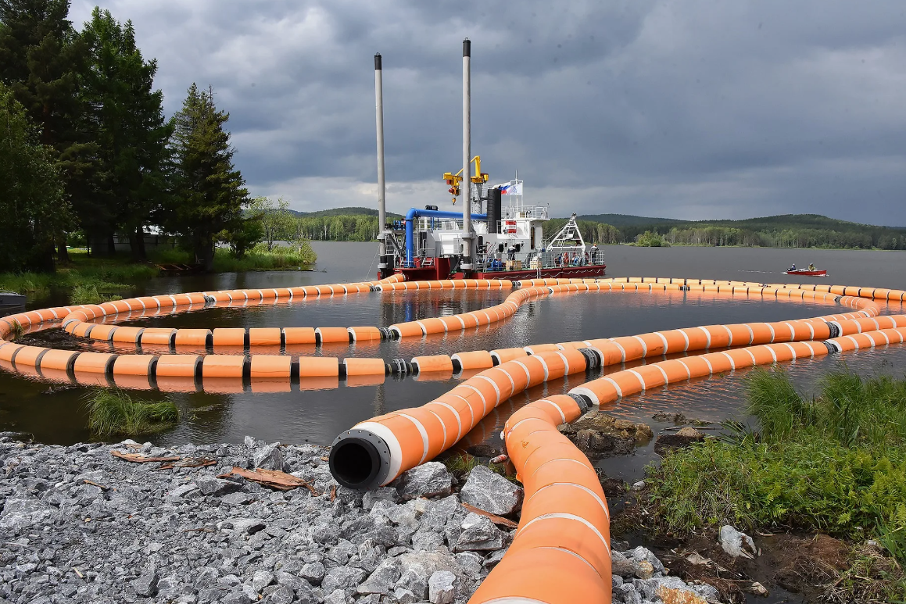

Slide 3
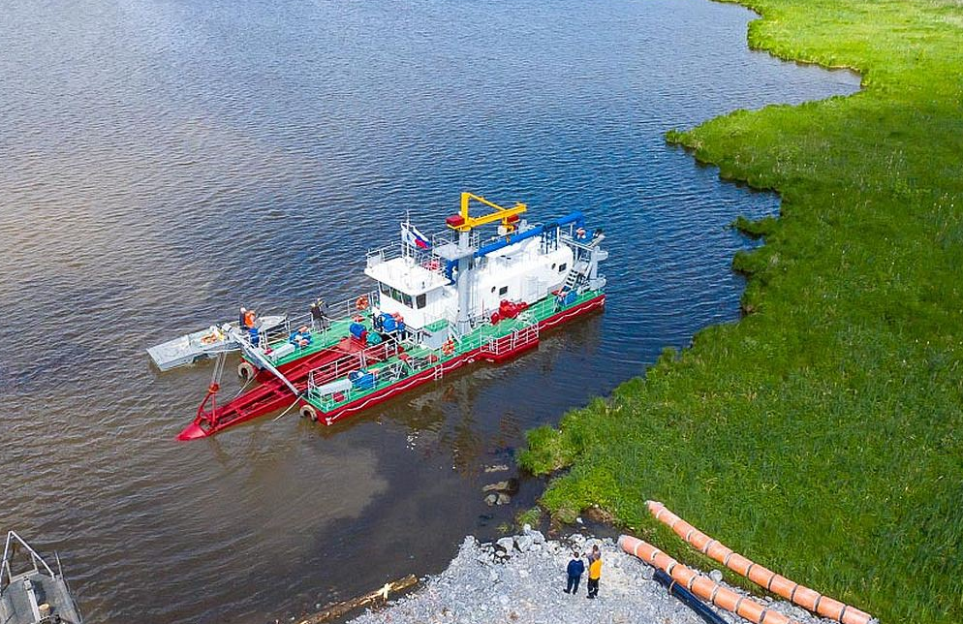
1. Технические характеристики земснаряда:
Тип земснаряда дизельный, несамоходный, блочный.
Водоизмещение весовое, (порожнем) т - 78
Осадка в транспортном положении (средняя), м - 0,66
2. Габаритные размеры
корпуса:
Габаритная длина, м - 20
Ширина, м - 7,26
Высота борта, м - 1,5
Способ передвижения
земснаряда
- свайно-тросовый
Диаметр всасывающего и
Напорного трубопровода,
мм - 350

Slide 4
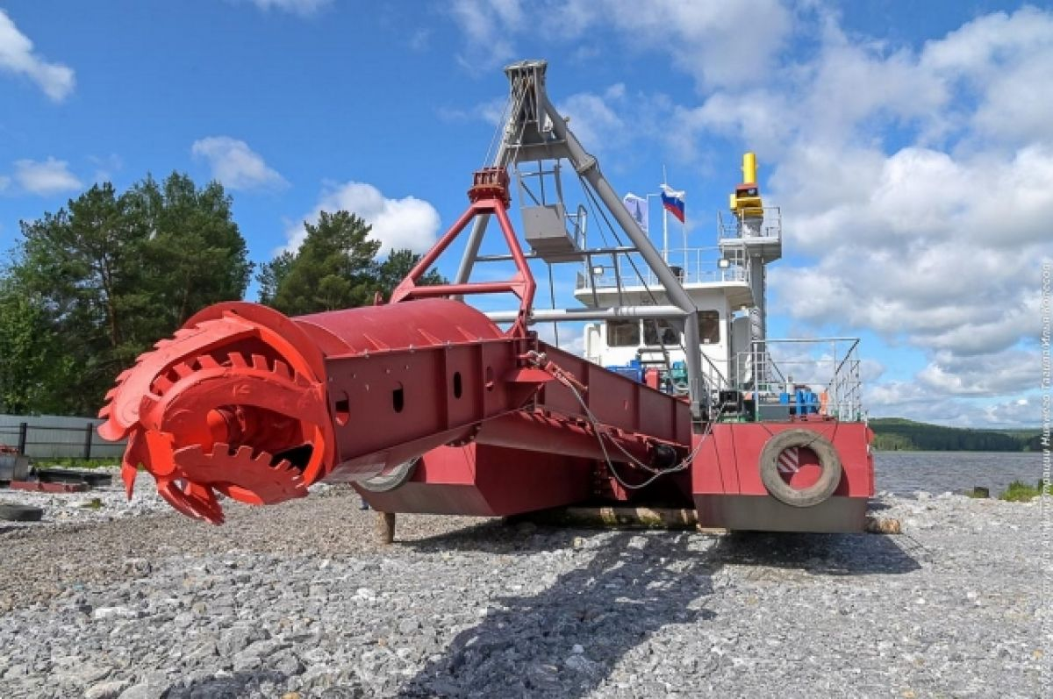
3. Технические характеристики рабочего оборудования:
3.1 Грунтовый насос - ГрУт 1100/85 ЛЧ
Подача по воде, м3/час - 1100
Напор, м в.ст. - 94
3.2 Привод грунтового
насоса Дизель-редукторный
агрегат Sсаniа-DМТ
Мощность, кВт - 560
3.3 Дизельная
электростанция SСАNIА
Мощность, кВт - 250
3.4 Технологический насос:
Подача, м3/час - 100
Напор, м - 50
Мощность привода, кВт - 30

Slide 5
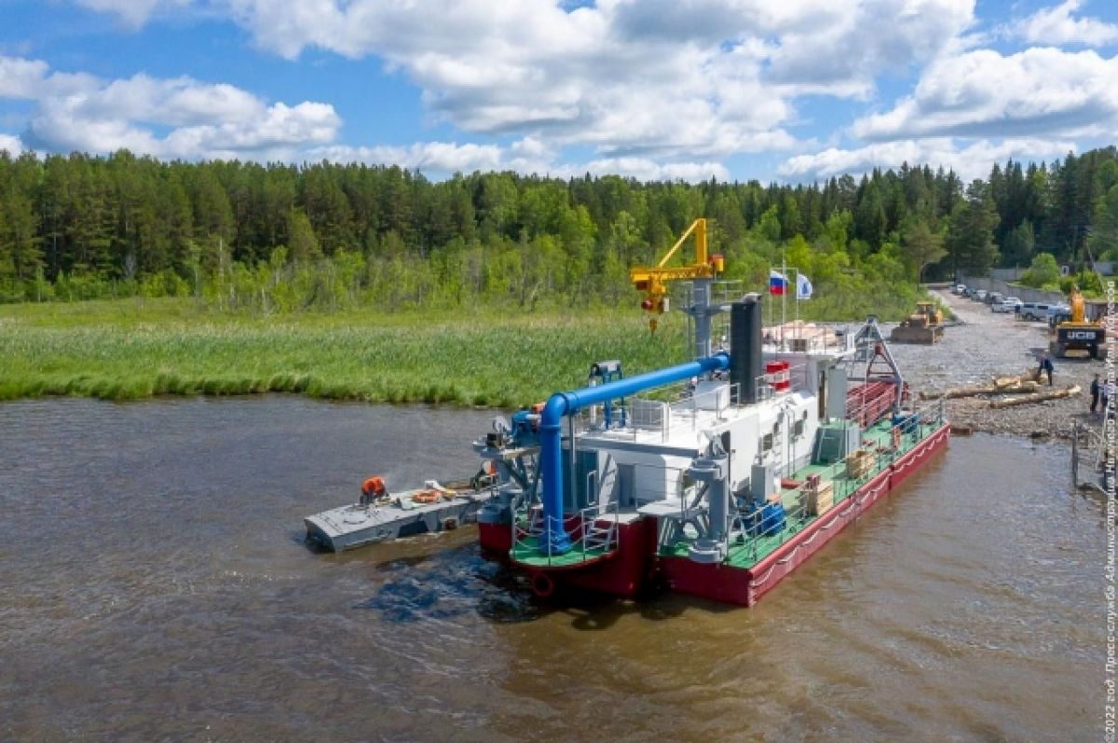
3.5 Грунтозаборное устройство:
3.5.1 Тип - с гидрорыхлением и эжектированием
Насос гидрорыхления, мощность, кВт - 132
Подача, м3/час - 450
Напор, м - 53
Глубина разработки, м - 1-10
3.5.2 Тип - фрезерный
рыхлитель
Тип привода - гидравлический
Мощность привода, кВт - 90
Глубина разработки, м - 1-10
Разработка грунта,
категория -до 6

Slide 6
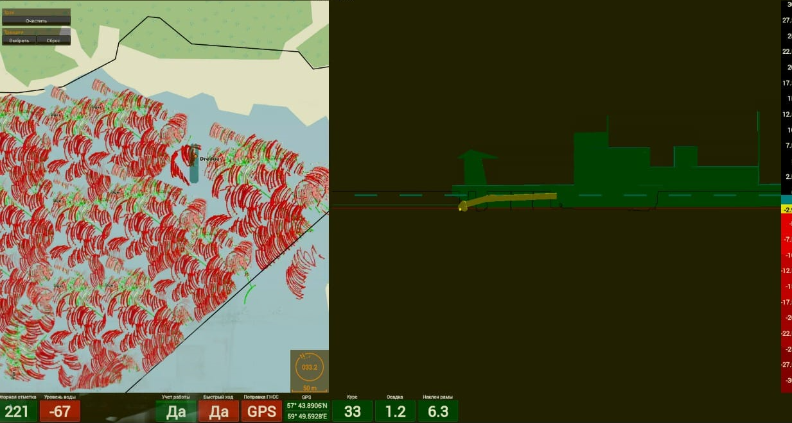
Земснаряд оснащен навигационной системой 3D позиционирования
Nonius-gps

Slide 7
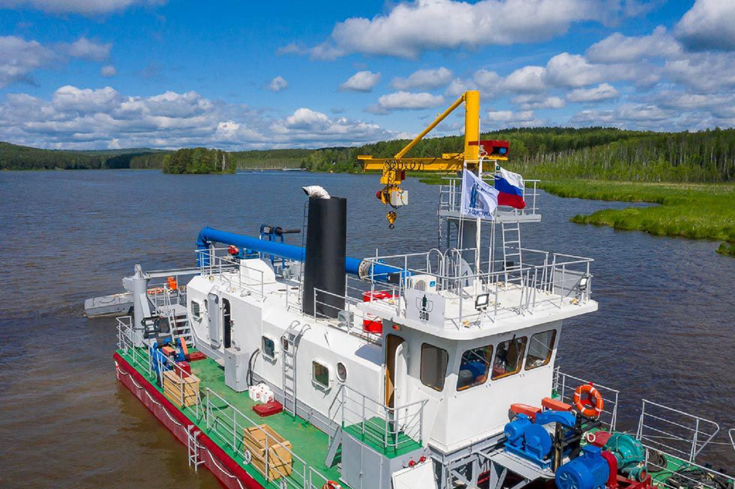
Одно из преимуществ земснаряда Дальность транспортировки пульпы до 7км.

Slide 8
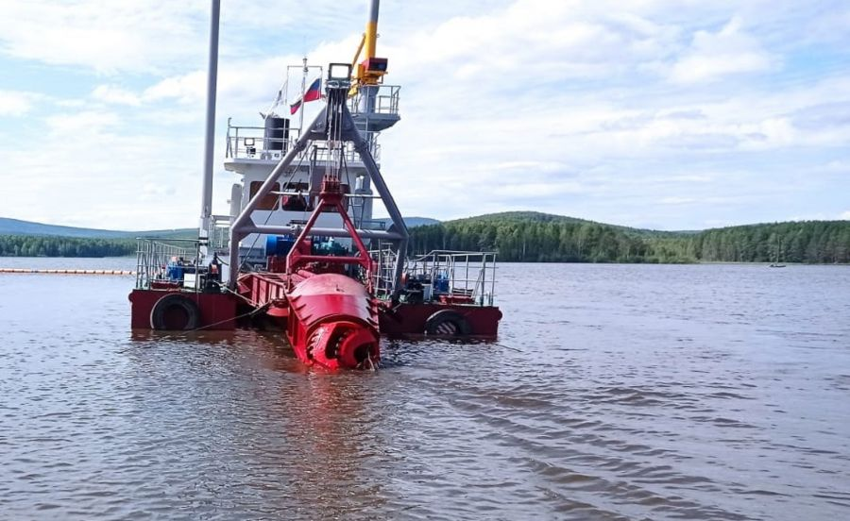

Slide 9
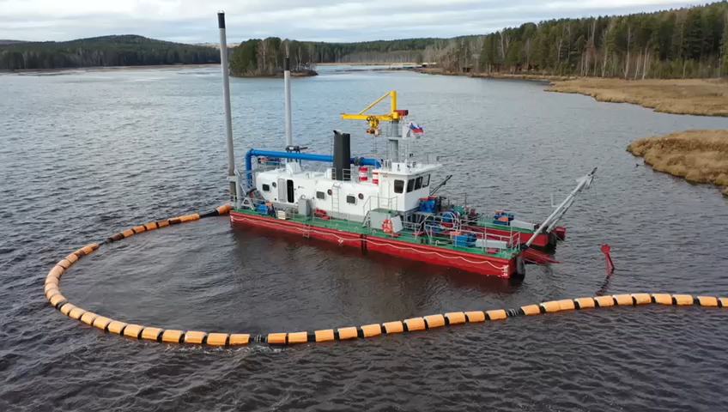

Slide 10
Стоимость земснаряда 75 000 000 руб. возможен торг
по всем интересующим вопросам обращаться: Акционерное общество «Тагилдорстрой»
г. Нижний Тагил, ул. Газетная,45А, тел.:+7 (3435) 23-74-74

